Slide 1
Scratchを使ってプログラミングを楽しく学ぼう！ ⑦乱数を学ぼう
スクラッチ
Scratchは MITメディア・ラボのライフロング・キンダーガーテン・グループによって開発されました。詳しくは http://scratch.mit.edu をご参照ください。

Slide 2
今回の内容
前回の復習をしてみよう
乱数について学ぼう
乱数を使ってみよう
モグラたたきゲームを作ってみよう

Slide 3
前回の復習をしてみよう

Slide 4
前回の内容
前回はメッセージについて学んだね。
メッセージの使い方をしっかりおぼえているかな?
それでは少し前回の復習をしてみよう。

Slide 5
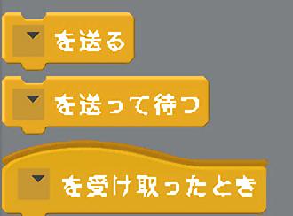
メッセージ
スクラッチには、メッセージを送ったり受け取ったりする機能があります。「制御」の中にある図の命令ブロックを見てみよう。
メッセージを送る、受け取るための命令ブロック

Slide 6


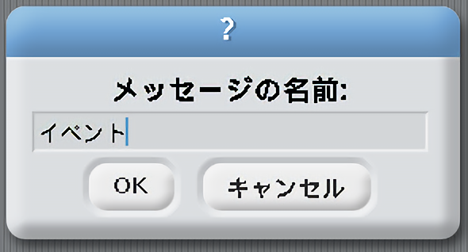
メッセージの使い方
四角でかこんだ▼をクリックして「新規/編集…」を選びます。
メッセージ名を決めてOKをクリック
クリック

Slide 7
メッセージのやりとり
2つのスプライトでメッセージのやりとりをしてみよう。
ネコが「こんにちは！」と言ったら犬も「こんにちは！」と言い返すスクリプトを作ってみよう。
最初に犬のスプライトを追加してみよう。

Slide 8
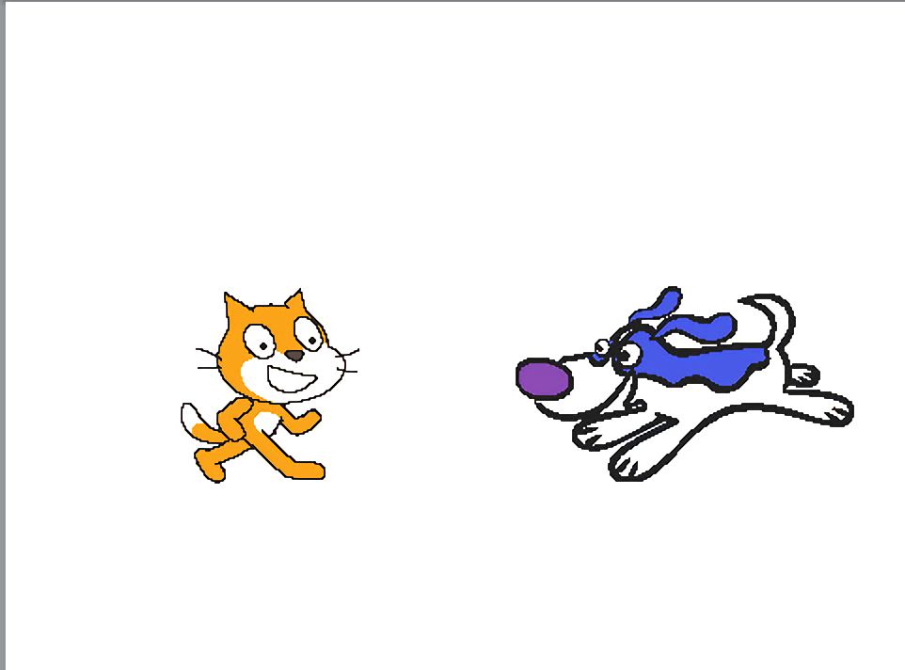
メッセージのやりとり

Slide 9
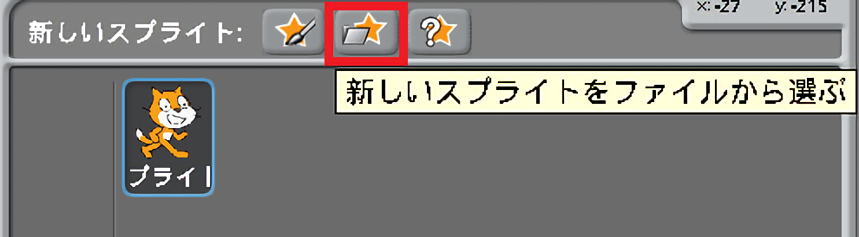
メッセージのやりとり
まず犬のスプライトを追加しよう
「新しいスプライトをファイルから選ぶ」をクリックします
クリック

Slide 10
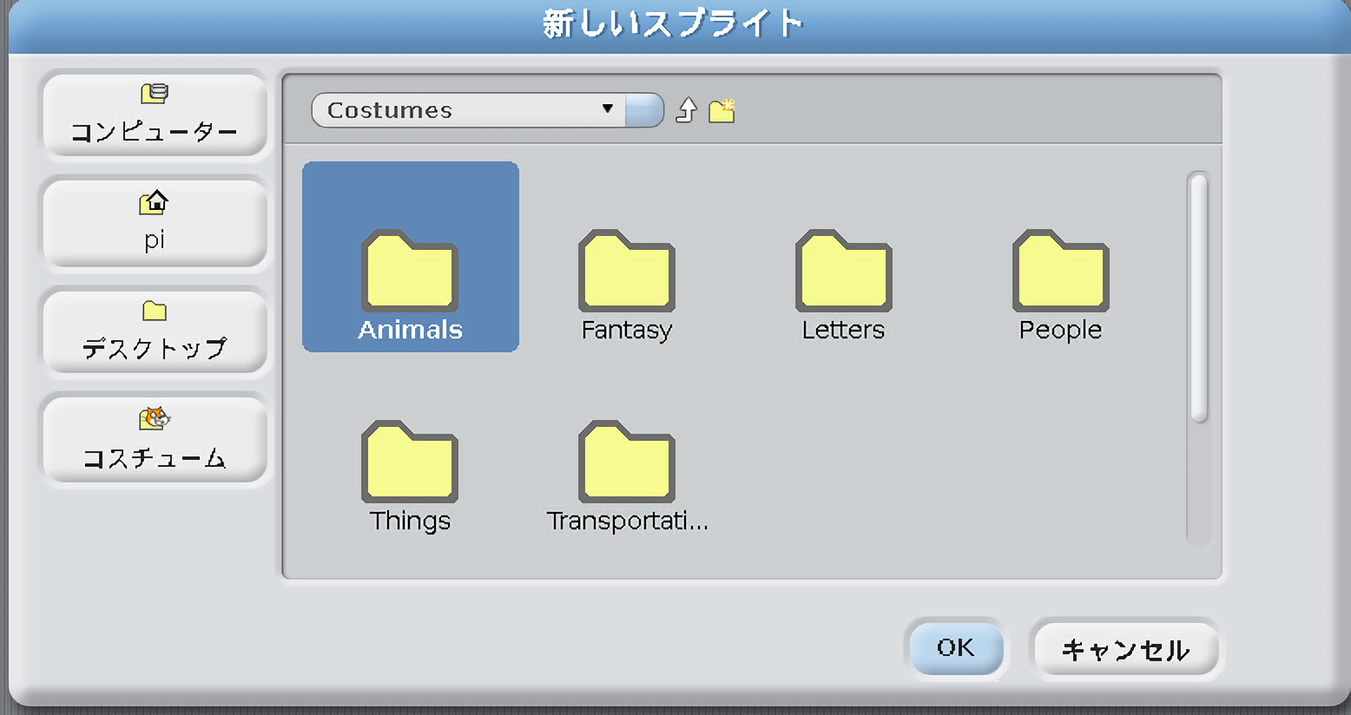
メッセージのやりとり
アニマルズ
「Animals」を選んで「OK」をクリック

Slide 11
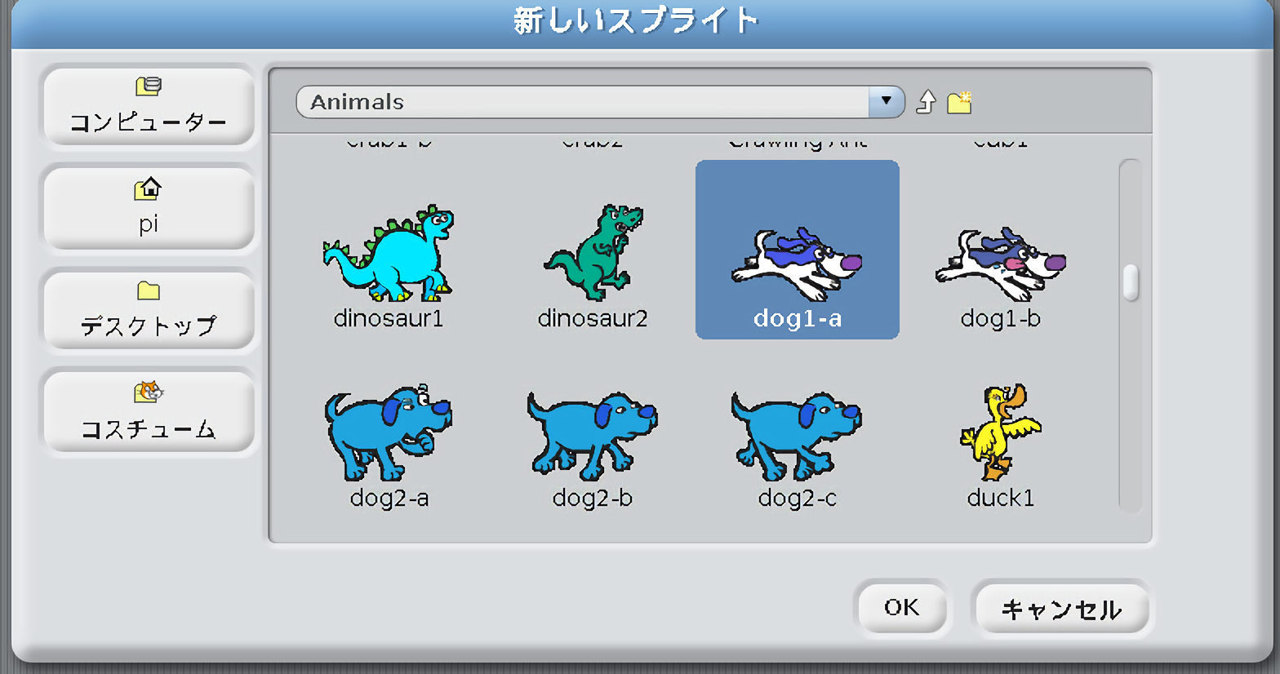
メッセージのやりとり
ドッグ
「dog1-a」を選んで「OK」をクリック

Slide 12
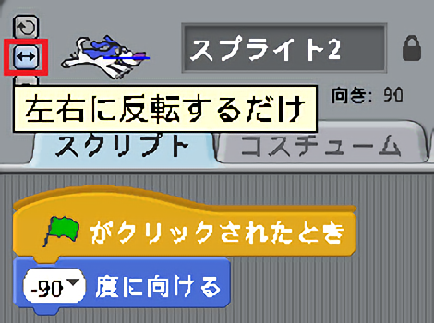
メッセージのやりとり
犬が右向きになっているので、左向きに変えてあげよう。
「左右に反転するだけ」をクリックしたあとスクリプトを作って実行してみよう。
クリック

Slide 13
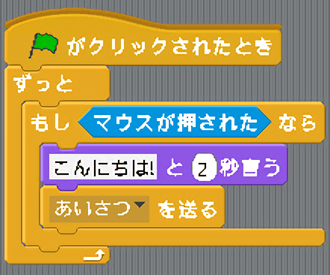
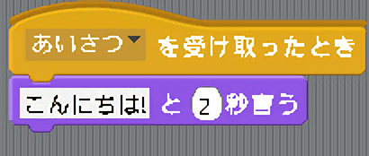
メッセージのやりとり
ネコのスクリプト
犬のスクリプト

Slide 14
プログラミングしてみよう

Slide 15

乱数
乱数とはランダムな数のこと。
1から10までの乱数
実際に乱数を使ってみよう。乱数のブロックは「演算」の中にあります。

Slide 16
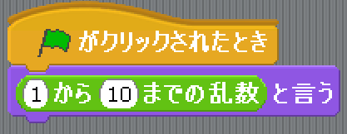
乱数をつかってみよう
ネコが1から10の数をランダムに言うスクリプトを作ってみよう。

Slide 17
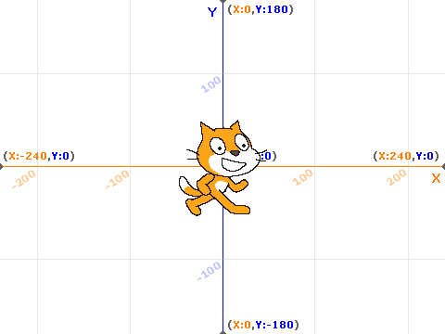
ステージの説明
左右-240～240、上下-180～180

Slide 18
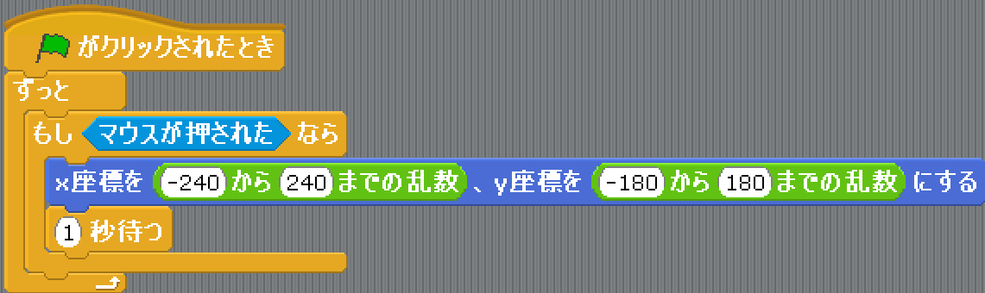
乱数を使ってみよう
マウスを押すとネコがランダムな場所に動くスクリプトを作ってみよう

Slide 19
モグラたたきゲーム
制限時間は10秒間
始まったらランダムな場所にあらわれるネコをクリックしたら点数を1上げる
作ってみんなで点数を競争してみよう！！！

Slide 20
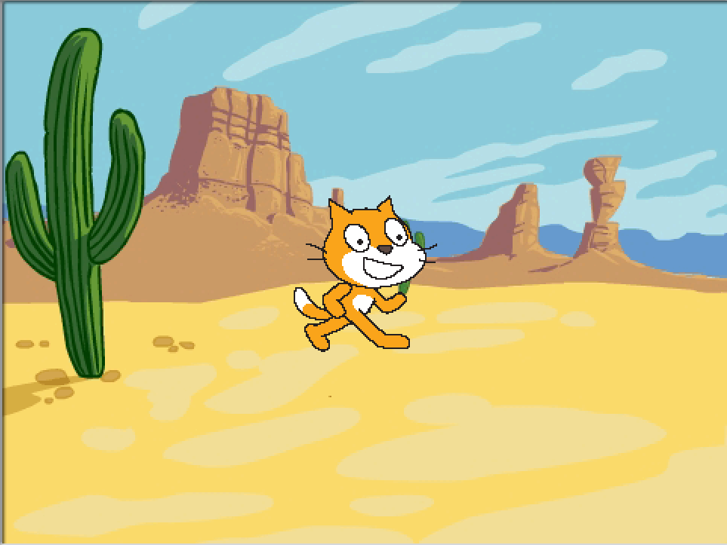
モグラたたきゲーム
始めに背景の画像を変えよう。

Slide 21
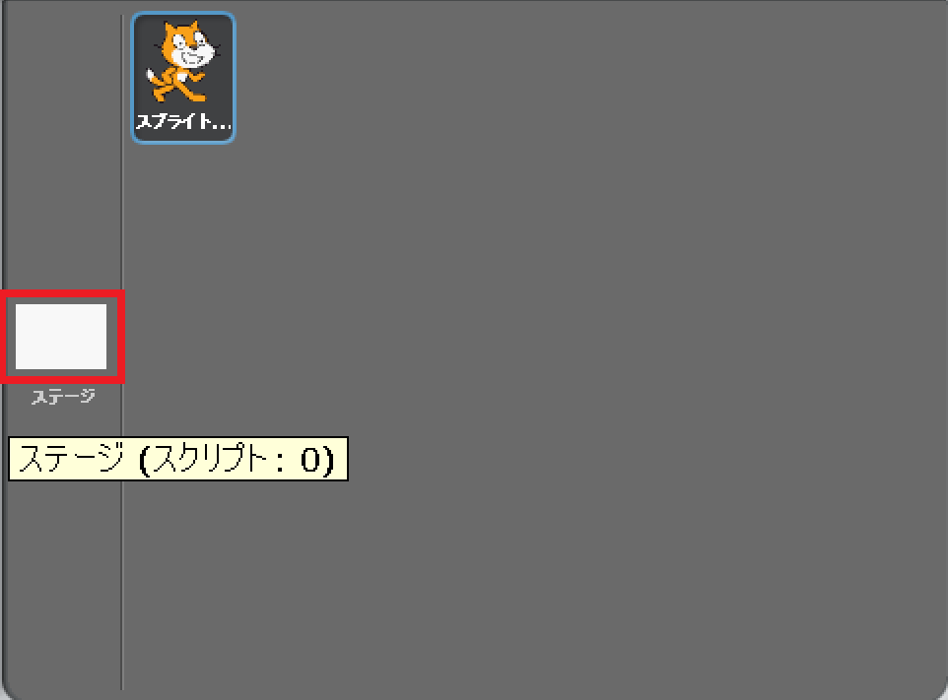
モグラたたきゲーム
背景の変え方
①ステージをクリック

Slide 22
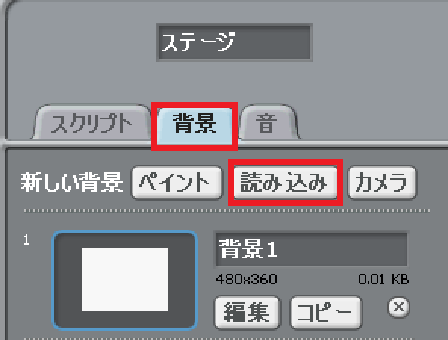
ネコをつかまえるゲーム
背景の変え方
②「背景を」クリック
③「読み込み」
をクリック

Slide 23
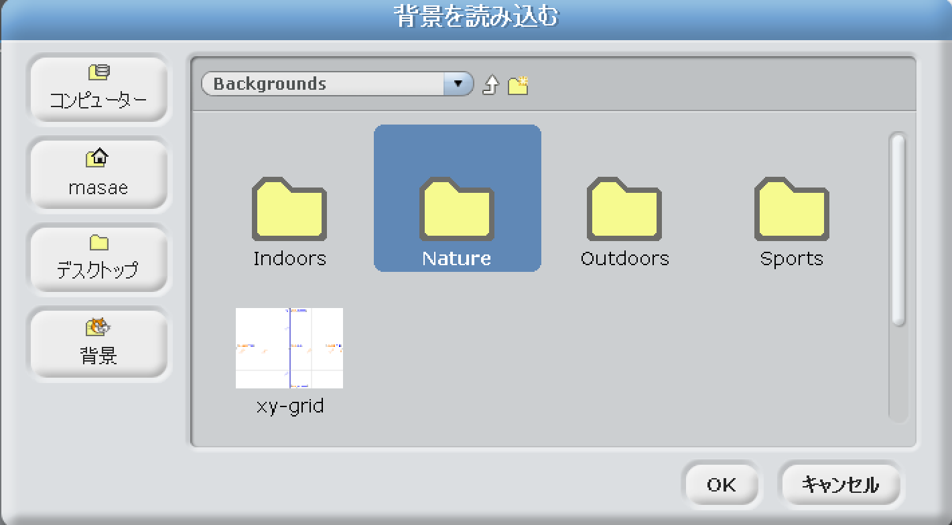
モグラたたきゲーム
背景の変え方
④「Nature」を選んで「OK」をクリック
ネイチャー

Slide 24
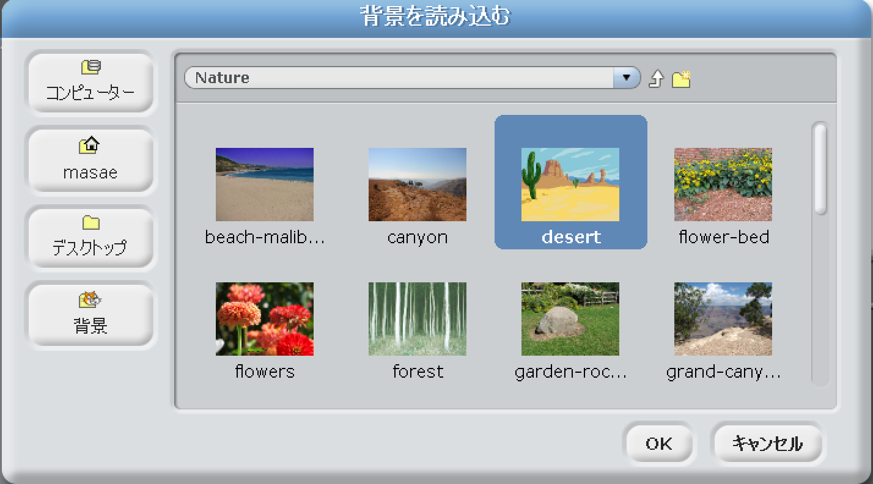
モグラたたきゲーム
背景の変え方
⑤「desert」を選んで「OK」をクリック
デザート

Slide 25
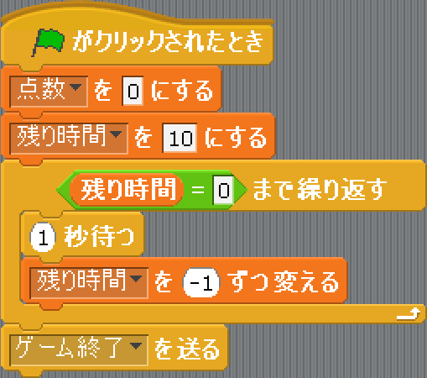
モグラたたきゲーム
背景のスクリプトを作ってみよう！
点数を0にする
残り時間を10にする
残り時間が0になる
まで、残り時間を1秒
に1つ減らしていく
ゲームを終了する

Slide 26
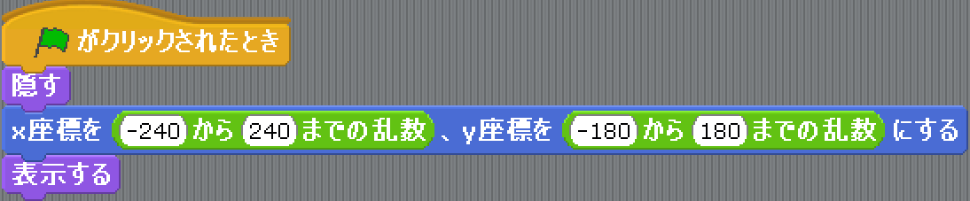
モグラたたきゲーム
ネコのスクリプトを作ってみよう
ネコがランダムな場所に動く
注意 ネコのスクリプトエリアに
切り替えてから作ろう

Slide 27
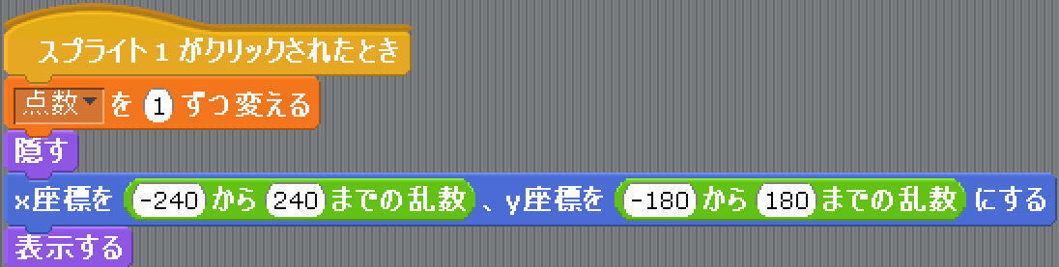
モグラたたきゲーム
ネコのスクリプトを作ってみよう
ネコをクリックすると点数が1ふえる
点数を上げたあと、ネコがランダムな場所に動く

Slide 28
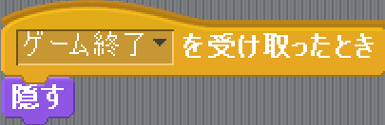
モグラたたきゲーム⑨
ネコのスクリプトを作ってみよう
ゲームが終わったらネコをかくして見えなくする。

Slide 29
Scratchのライセンス
Scratchは、「クリエイティブコモンズ 表示-継承」ライセンスです。
https://creativecommons.org/licenses/by-sa/2.0/jp/

Slide 30
このスライドの作者
八戸工業大学工学部システム情報工学科
平成29年度小久保温研究室所属
蛯澤秀光、安達勇希

